Slide 1
Draft: Introducción al manejo de datos espaciales usando R
Sesión 2

Slide 2
Recordar… Paquete sf
Simple features (sf) refers to a formal standard (ISO 19125-1:2004) that describes how objects in the real world can be represented in computers, with emphasis on the spatial geometry of these objects. It also describes how such objects can be stored in and retrieved from databases, and which geometrical operations should be defined for them.
A feature is thought as a thing or an object in the real world.
A set of features can form a single feature.
Features have a geometry describing where on Earth the feature is located.
Features have attributes which describes other properties (non-spatial attributes).
install.packages(“sf”)
library(sf)

Slide 3
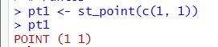
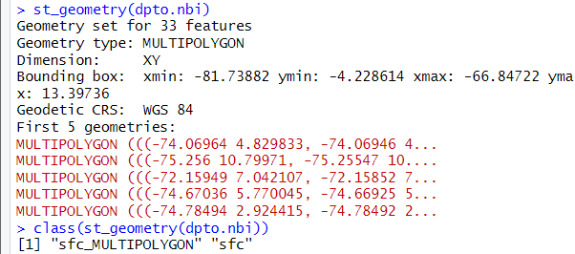
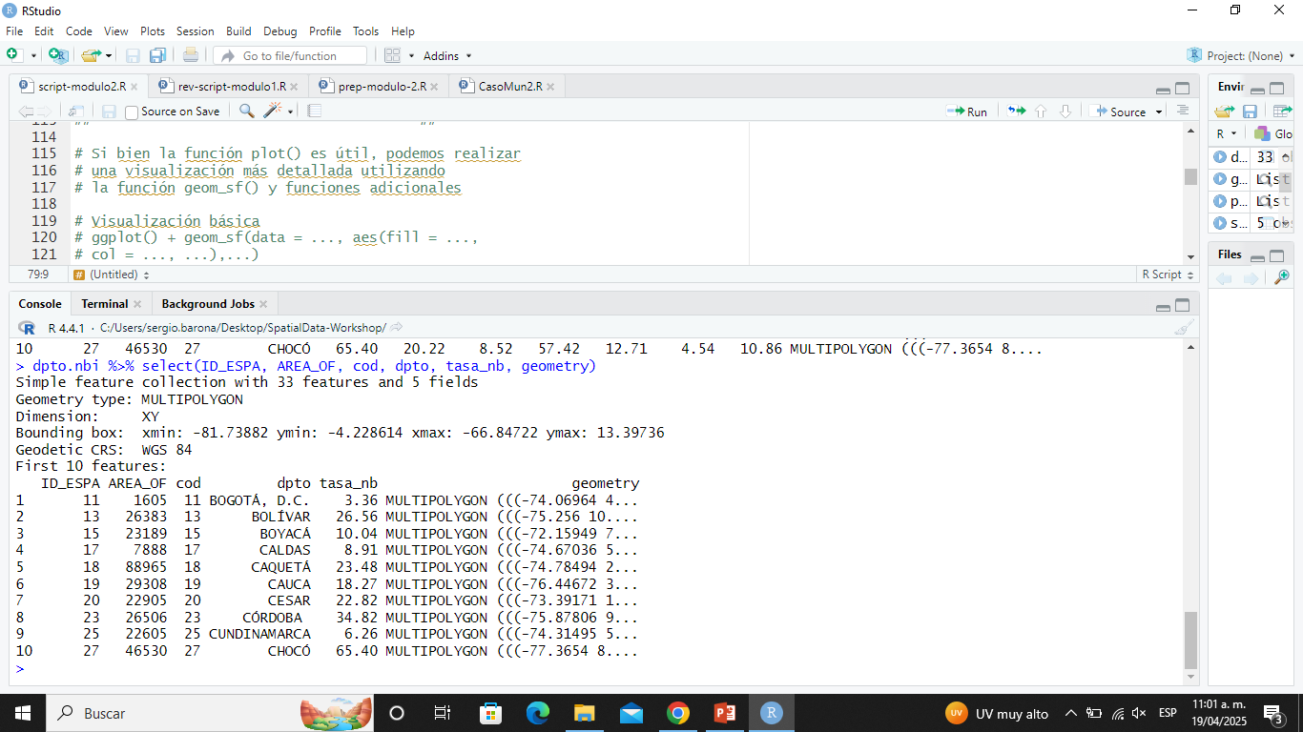
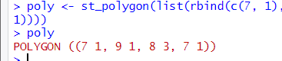
Clases sf, sfc y sfg
The three classes used to represent simple features are the following:
1. sf: the table with feature atributes and feature geometries, which contains
2. sfg: the feature geometry of an individual simple feature
St_point(c(1,2,)
3. sfc: the list-columna in the sf data.frame that contains ith the geometries for each feature which is composed of
- Función st_sfc()
- st_sfc(st_point(c(1,1))

Slide 4
Clases sf, sfc y sfg
sf
Feature
sfg
sfc

Slide 5
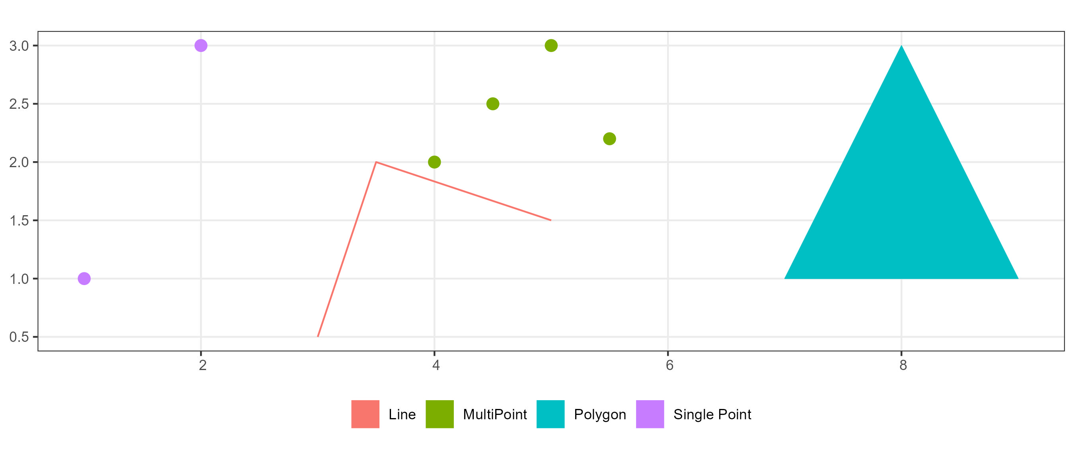
¿Cómo crear manualmente objetos sf?
Algunas funciones:
Funciones | Ejemplo
st_point() | st_point(1,2)
st_multipoint() | st_multipoint(rbind(c(1,2), c(3,4), c(5,6)))
st_linestring() | st_linestring(rbind(c(1,2), c(2,3), c(3,2)))
st_multilinestring() | st_multilinestring(list(rbind(c(0,0), c(1,1)), rbind(c(2,2), c(3,3))))
st_polygon() | st_polygon(list(rbind(c(0,0), c(0,1), c(1,1), c(1,0), c(0,0))))
st_multipolygon() | st_multipolygon(list(list(rbind(...)), list(rbind(...))))
st_geometrycollection() | st_geometrycollection(list(st_point(c(1,2)), st_linestring(...)))
Cambiar figura para que sea más vertical
# Combinar atributos y geometrías en un objeto sfsf_obj <- st_sf(df, geometry = geoms)
# Agrupar las geometrías en una columna (sfc)geoms <- st_sfc(pt1, pt2, mp, poly, line)

Slide 6
Exploración: datos vectoriales
Esto lo agrego en código:
Espacial:
St_bbox()
St_crs()
St_coordinates()
St_geometry()
Atributos (No espaciales)
Acceder a los datos: st_drop_geometry()

Slide 7
Selección espacial
Crear nuevas capas con base en la intersección de las capas
A[b, ]
Esto lo agrego en código.

Slide 8
Otras funciones st_*()
Funciones | Descripción
st_unión() | Unión de geometrías
st_simplify() | Simplificar geometrías reduciendo el número de vértices
st_centroid() | Calcular el centroide de una geometría
st_intersects() | Evalúa si dos geometrías se intersecan
st_sample() | Generar puntos aleatorios dentro de una geometría
St_buffer | Área de influencia a una distancia dada (alrededor de la geometría)
St_distance | Calcular la distancia entre geometrías
St_difference | Devuelve la parte de la geometría que no se superpone con otra

